Slide 1
Сочинение по картине «Зимние забавы»

Slide 2
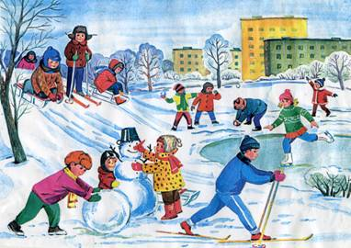

Slide 3
1. Вводная часть. 2. Основная часть. 3. Концовка.

Slide 4
Как вы думаете, как надо начать сочинение?
1)Был ясный зимний день.
2)Наступили зимние каникулы.
3)Весь январь стояли лютые морозы.
4)Ночью выпал пушистый снег.

Slide 5
Основная часть:
вышли во ребята двор

Slide 6
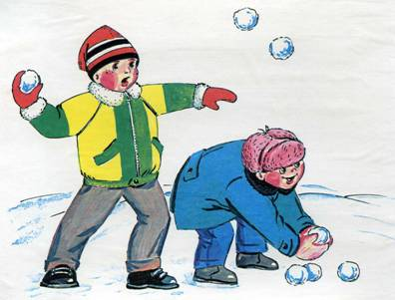

Slide 7
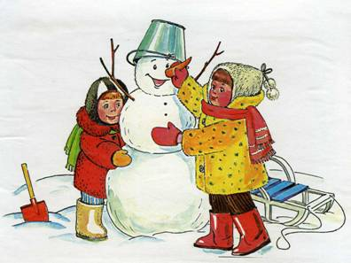

Slide 8
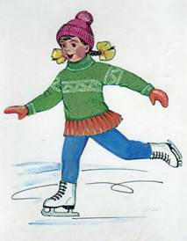

Slide 9
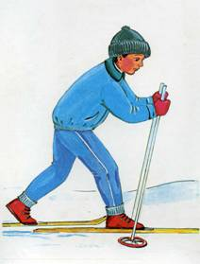

Slide 10
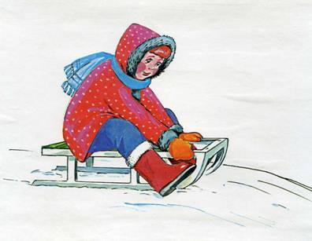

Slide 11
Как закончить наше сочинение?
Весело ребятам зимой.
Весело ребятам зимой?
Весело ребятам зимой!

